Slide 1


Ponente:
Marvin J. Quispe Sedano

Slide 2
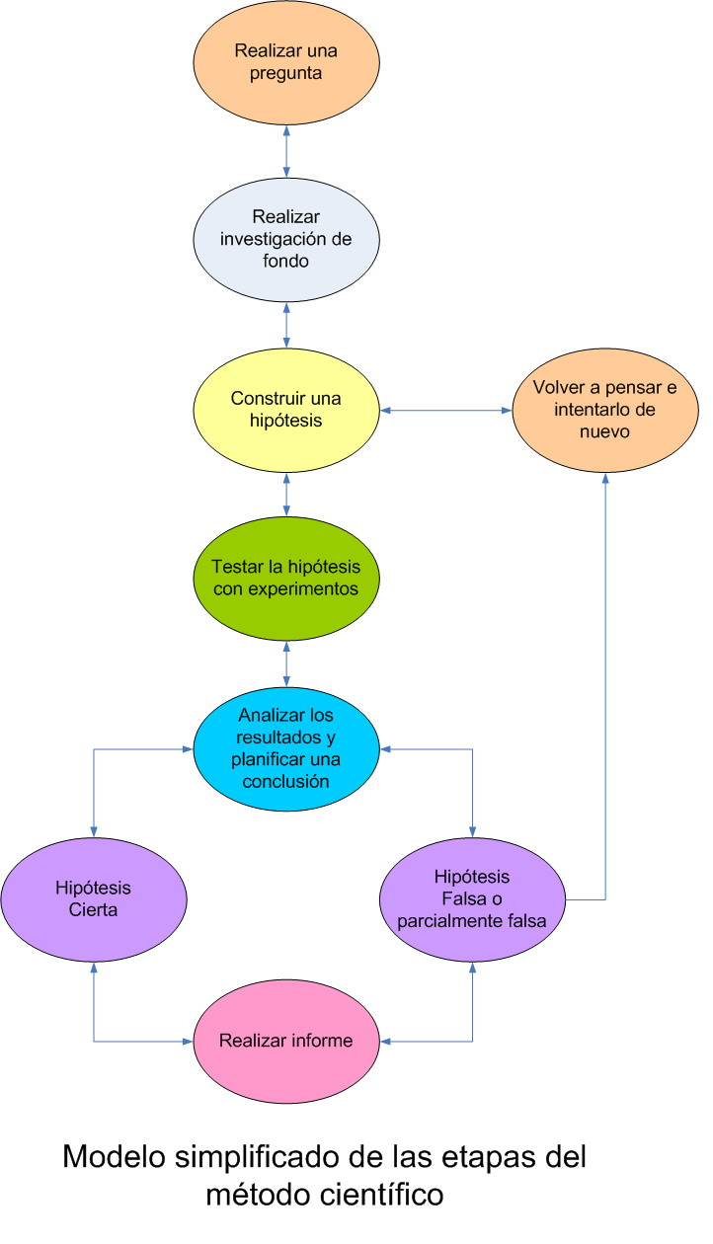
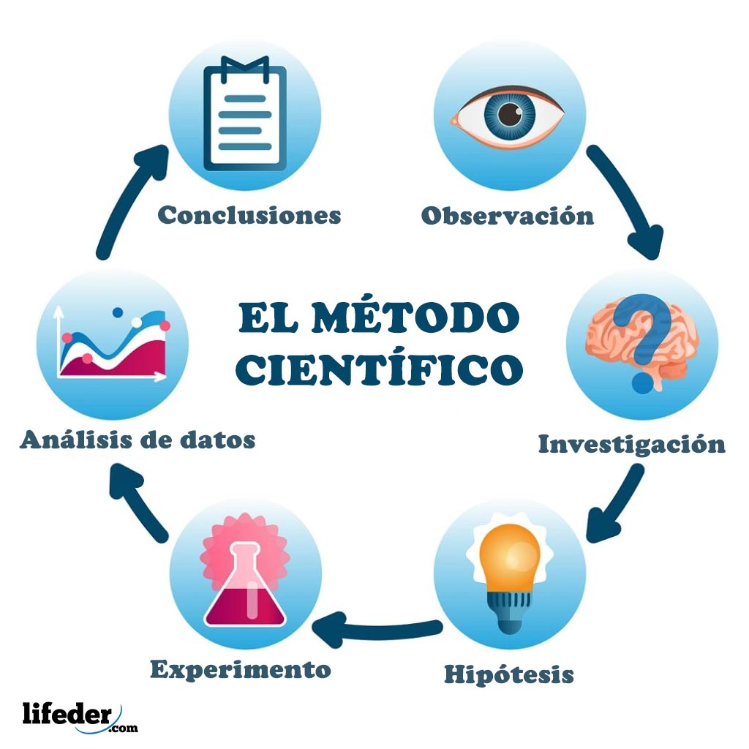
EL MÉTODO CIENTÍFICO

Slide 3
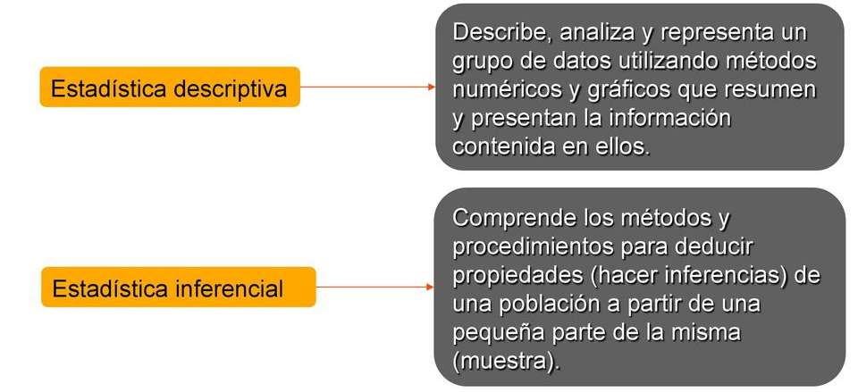
La estadística

Slide 4
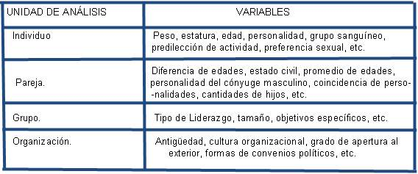
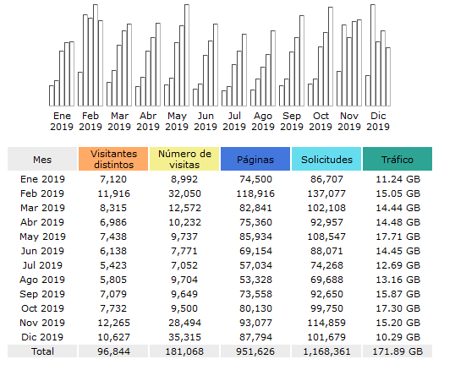

La información estadística
DATOS

Slide 5


PARÁMETROS Y ESTIMADORES
PARÁMETRO ESTADÍSTICO: Es el valor, indicador o número que se deriva del estudio de una variable estadística en base a los datos de la población.
ESTIMADOR ESTADÍSTICO: Es el valor, indicador o número que se deriva del estudio de una variable estadística en base a los datos de la muestra.
µ = media poblacional
P = proporción poblacional
$\text{σ}\text{2}$ = varianza poblacional
x̄ = media muestral
p = proporción poblacional
$\text{S}\text{2}$ = varianza poblacional

Slide 6
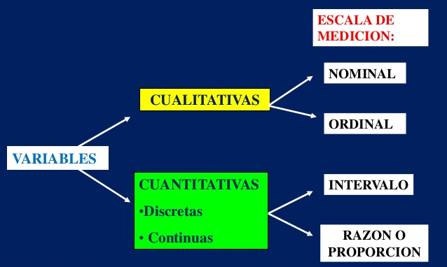
Clasificación de variables

Slide 7
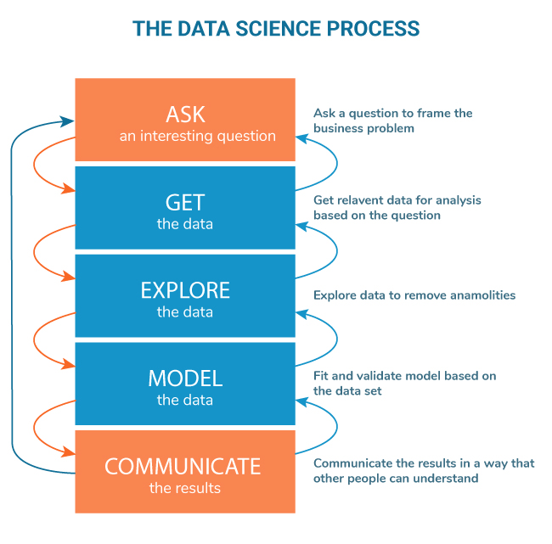
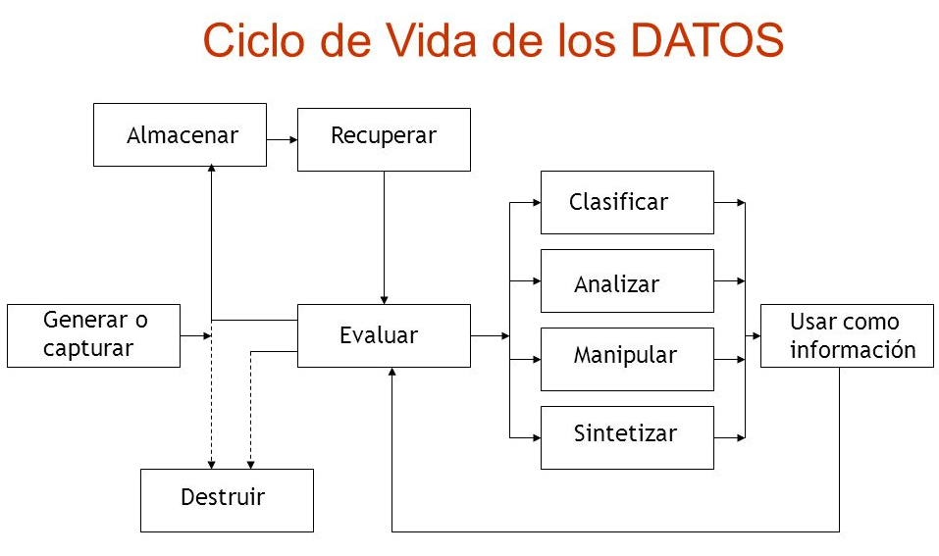
Análisis de datos

Slide 8
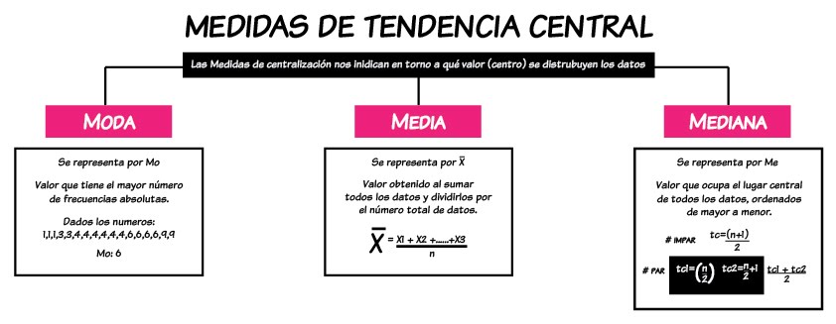
MEDIDAS DE TENDENCIA CENTRAL

Slide 9
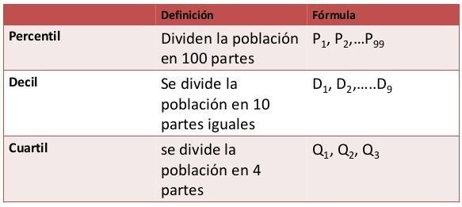
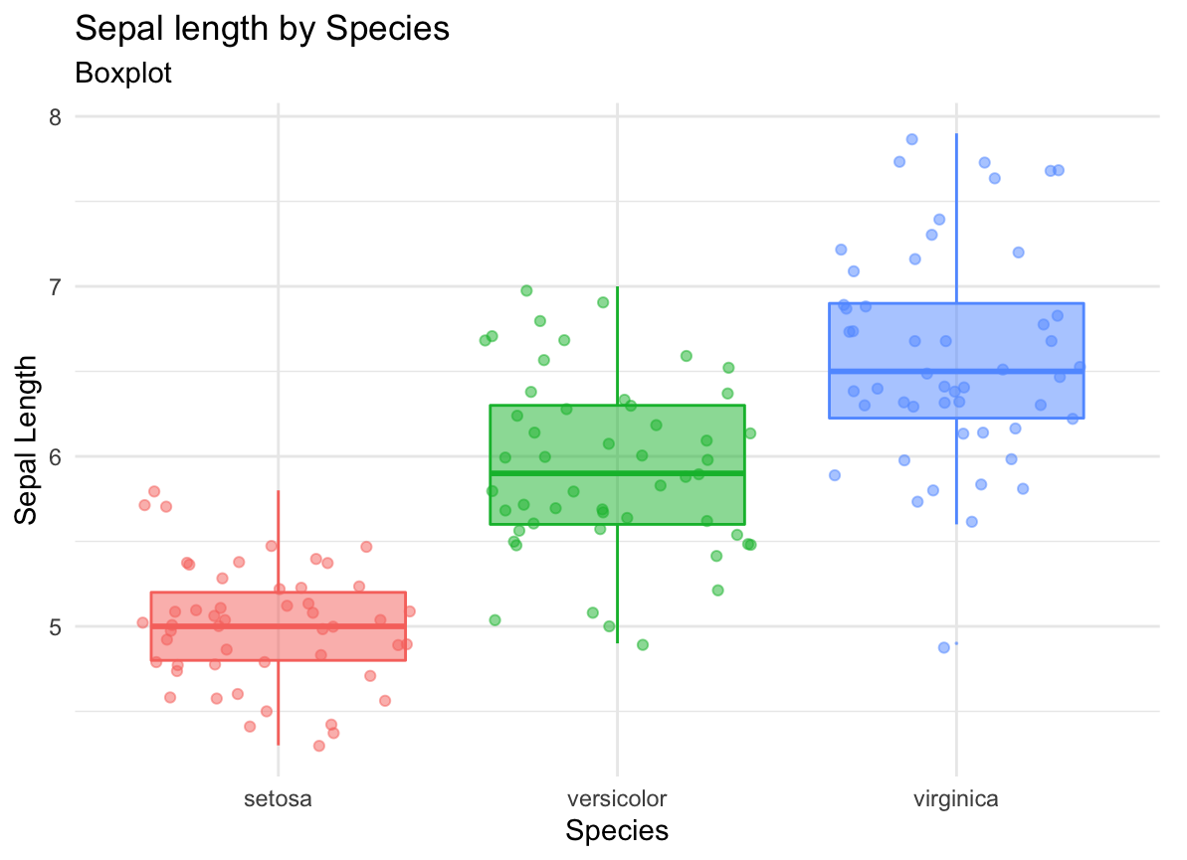
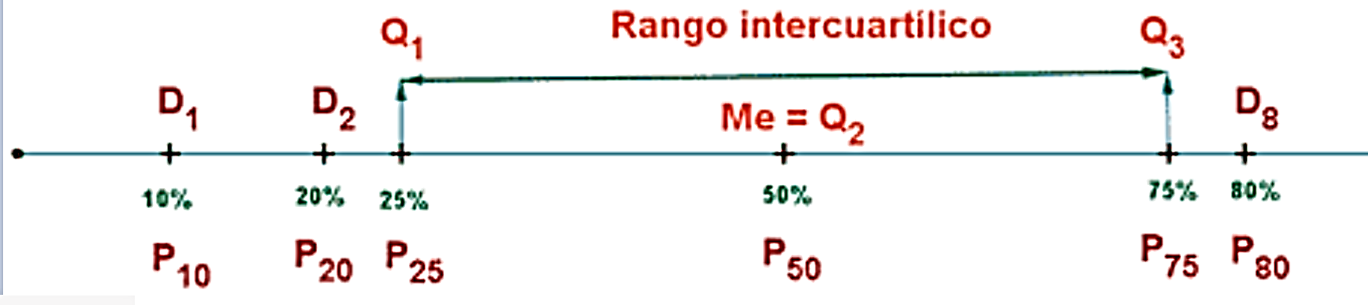
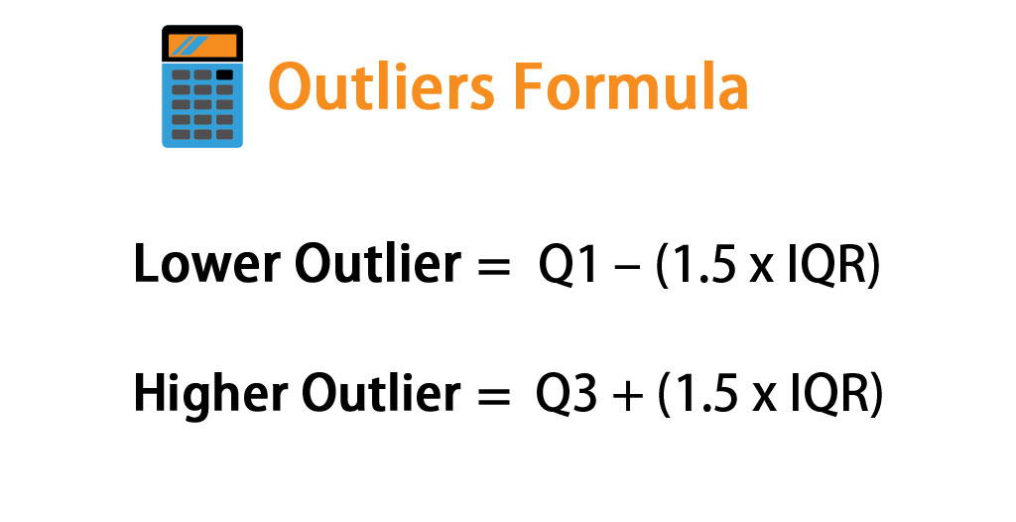
MEDIDAS DE POSICIÓN

Slide 10
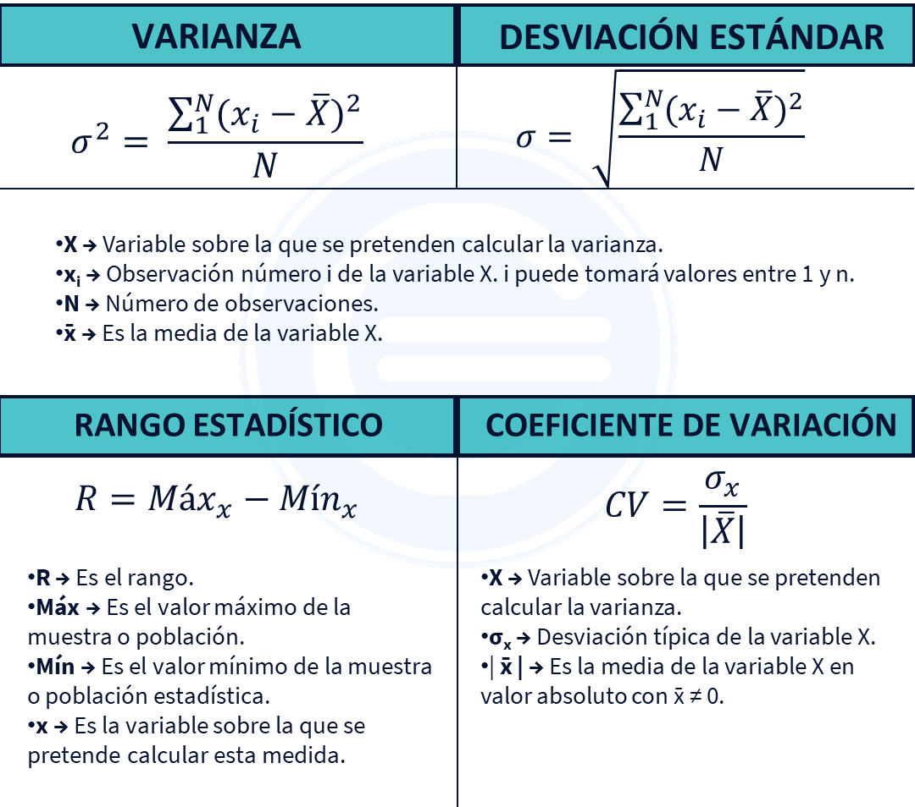
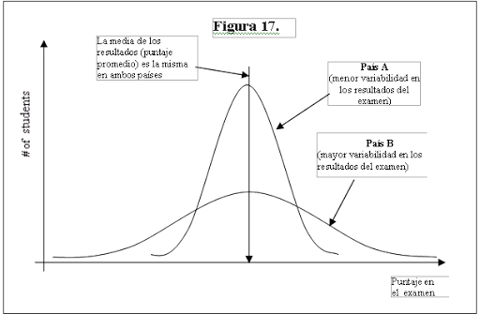
MEDIDAS DE dispersión

Slide 11
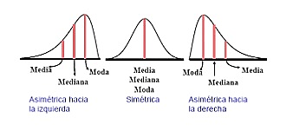
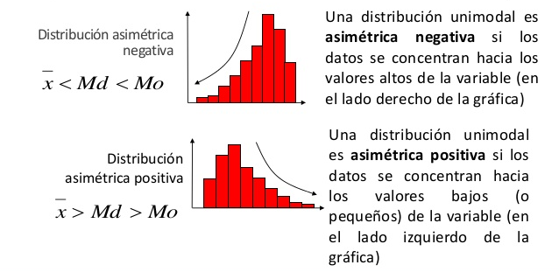
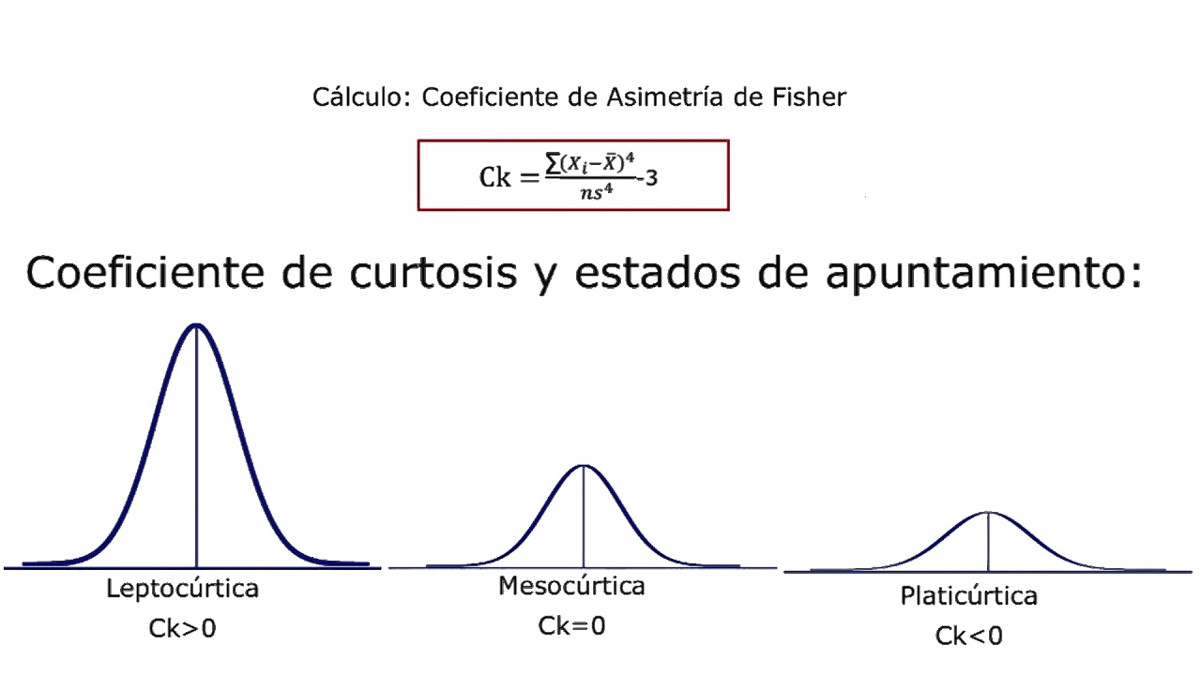
MEDIDAS DE forma

Slide 12

GRACIAS POR SU ATENCIÓN !!
PASEMOS A PRACTICAR …

